Slide 1


PROJETO DE EXTENSÃO
Coordenação: Profa. Dra. Elyrouse Cavalcante de Oliveira Bellini - UFAL

Slide 2

Em que iremos te ajudar?
TEMA 2
TEMA 3
TEMA 4
TEMA 1
Contribuições do MEI para a sociedade
Direitos e Obrigações do MEI
Como legalizar o seu MEI
Obrigações Acessórias e Fiscais
TEMA 5
TEMA 6
TEMA 7
TEMA 8
Liquidação de Pendências Tributárias e Desenquadramento MEI
TEMA 9
Como encerrar a Atividade do MEI
Análise e Controle do Fluxo de Caixa
Controle de Estoque para o MEI
TEMA 10
TEMA 11
TEMA 12
Como o MEI pode definir o seu preço de Venda?
Declaração do IRPF para o MEI
Meios de recebimento e financiamento para o MEI (Incluindo linhas de Crédito)
TEMA 15
Previdência para o MEI (Incluindo previdência privada)
TEMA 16
TEMA 13
TEMA 14
Importação e exportação para MEIs
Como atingir seu público alvo para expandir o seu empreendimento?
Empreendedorismo para MEIs
Empreendedorismo feminino e para a Terceira Idade
TEMA 17
Licitação para MEIs

Slide 3
Discentes
Ananéri Fonseca
Antônio Doralindo Gomes de França Filho
Aryane Adrielle Alves da Silva
Artur Bernardes
Claudio Roberto de Almeida Correia Junior
Dicla Jemima Correia Lisboa
Gabriele Fernanda da Silva Brito
José Eduardo Amâncio Lins
Kleverson José Candido da Silva
Leonardo Alexsander de Oliveira Santos
Matheus Santos de Almeida
Neilson Monteiro dos Santos
Pedro Henrique da Silva
Petronio Romany
Renato Lucas da Silva
Rodrigo Madeiros Teles
Um oferecimento:

Slide 4
TEMA 1
Contribuições do MEI para a Sociedade

Slide 5
O que é o MEI?
O microempreendedor individual (MEI) é o formato simplificado de microempresa criado pela Lei nº 128/2008, com o objetivo de diminuir a informalidade dos negócios profissionais e autônomos.
O MEI foi instituído pela Lei Complementar 128/2008 que modificou a Lei Geral da Micro e Pequena Empresa, e assim criou o Microempreendedor Individual.
O programa “microempreendedor individual” foi criado em 2008 pelo governo, objetivando beneficiar 3,6 milhões de micro negócios, e também todos os profissionais que trabalhavam por conta própria, atuando de maneira informal, no Brasil.
Fonte: Brasil, 2025.

Slide 6




Principais Características do MEI
Faturamento: limite de R$ 81 mil ao ano ou proporcional, dependendo do mês de abertura (R$ 6.750,00/mês).
Funcionário: Permite até um funcionário com remuneração de um salário mínimo ou piso da categoria.
Tributos: O pagamento é realizado mensalmente por meio do DAS-MEI.(INSS, ICMS e ISS) São: 5% do valor do salário mínimo ou piso da categoria para INSS + R$ 5,00 de ISS ou R$ 1,00 de ICMS.
Atividades: Além da atividade principal, o MEI pode registrar até 15 atividades secundárias na lista das ocupações permitidas pelo MEI.
Fonte: Brasil, 2025.

Slide 7
Dinâmica do MEI
Cenário Empresarial do Brasil - 2º Quadrimestre de 2025
Total de Empresas Ativas : 24.213.445
Microempreendedor Individual: 12.660.170
Dados Percentuais
Micro Empresas e Empresas de Pequeno Porte: 93,8% dos negócios ativos.
Microempreendedor Individual: 52,3% dos negócios ativos.
Fonte: Brasil, 2025.

Slide 8
Dinâmica do MEI
Cenário Empresarial do Brasil - 2º Quadrimestre de 2025
Abertura de Novas Empresas: 1.668.753
Microempreendedor Individual: 1.257.036
Queda de 9,0% (comparado ao 1º quadrimestre de 2025).
Aumento de 14,1% (comparado ao 2º quadrimestre de 2024).
Encerramento de Empresas: 942.049
Microempreendedor Individual: 677.921
Queda de 4,5% (comparado ao 1º quadrimestre de 2025).
Aumento de 12,9% (comparado ao 2º quadrimestre de 2024).
Fonte: Brasil, 2025.

Slide 9
Perfil Socioeconômico do MEI
Perfil Etário do MEI:
Até 29 anos: 12%
Entre 40 e 49 anos: 59%
Entre 50 e 59 anos: 19%
60 anos ou mais: 8%
Perfil Racial do MEI:
Brancos: 49%
Negros (Pardos + Pretos): 46%
Outros: 5%
Perfil de Gênero do MEI:
52% são homens
48% são mulheres
Fonte: Sebrae, 2024.

Slide 10
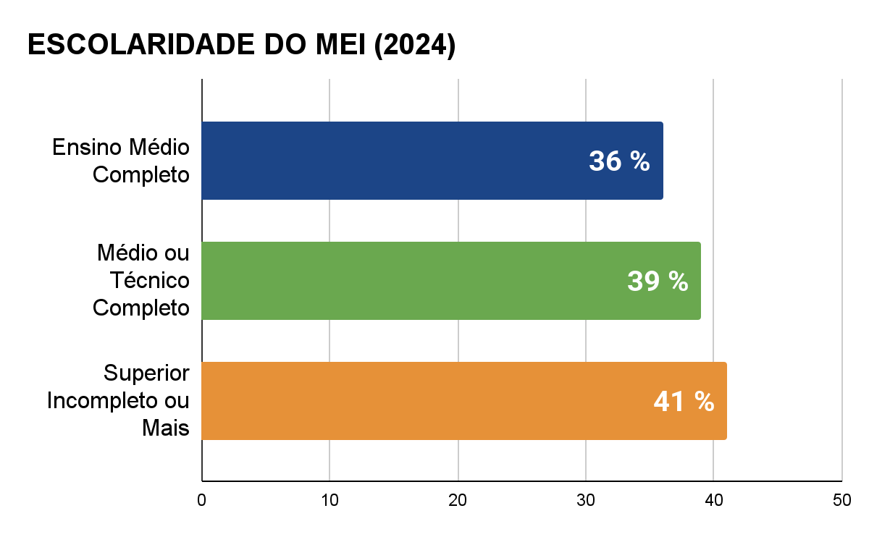
Perfil Socioeconômico do MEI
Fonte: Sebrae, 2024.

Slide 11
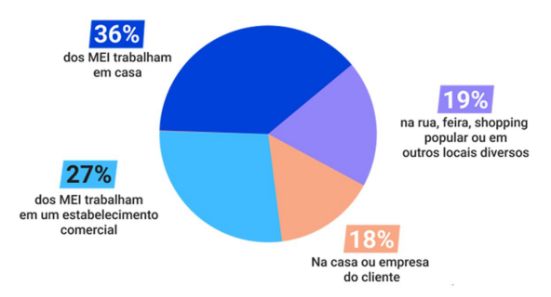
Perfil Socioeconômico do MEI
Renda Familiar Média:
R$ 5.542,00
Distribuição da Renda
Até 2 Salários Mínimos: 45%
Entre 2 e 5 Salários Mínimos: 42%
Mais de 5 Salários Mínimos: 8%
Fonte: Sebrae, 2024.

Slide 12
Motivos da Formalização
Por que eles se tornaram MEI:
Queriam aproveitar os benefícios do INSS: 35%
Queriam emitir Nota Fiscal: 31%
Evitar problemas com a fiscalização/prefeitura: 15%
Possibilidade de vender para o governo e para outras empresas: 4%
Conseguir empréstimo como empresa: 3%
Possibilidade de aceitar cartão de crédito/débito: 2%
Além dos motivos, 82% dos atuais MEIs com certeza recomendam o registro como MEI a amigos e colegas.
Fonte: Sebrae, 2024.

Slide 13
Impacto na Economia
Para 76% dos MEIs a atividade desenvolvida como MEI é a única fonte de renda. Enquanto que para 35% dos Microempreendedores Individuais sua atividade de empreender consiste na única renda de toda família.
Os dados corroboram com a percepção de que o MEI contribuiu significativamente para o avanço da cidadania como também gerou um impacto positivo na economia, possibilitando assim um retorno para toda a sociedade.
Fonte: Sebrae, 2024.

Slide 14
Referências
Brasil. Ministério do Empreendedorismo, da Microempresa e da Empresa de Pequeno Porte. Secretaria Nacional de Ambiente de Negócios. Mapa de Empresas: boletim 2º quadrimestre de 2025. Brasília, DF: MEMP, 2025. Disponível em: https://www.gov.br/empresas-e-negocios/pt-br/mapa-de-empresas/boletins/mapa-de-empresas-boletim-2o-quadrimestre-2025.pdf. Acesso em: 4 maio 2026.
Sebrae. Perfil do Microempreendedor Individual. [S. l.]: DataSebrae, [2024]. Disponível em: https://datasebrae.com.br/perfil-do-microempreendedor-individual/. Acesso em: 4 maio 2026.

